Slide 1
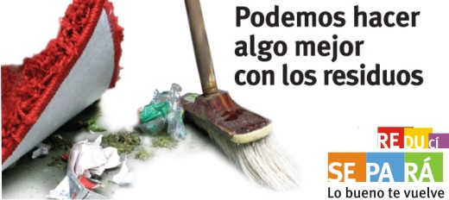
Programa de Optimización de la Gestión de Residuos Sólidos producidos en los hogares de la Ciudadela Huayna-Cápac de la ciudad de Cuenca.
Maestría en Sistemas de Gestión Ambiental
Maestrante: Mónica García Álvarez
Tutor: Ing. Fabio Villalba
Fecha: 07 de Mayo de 2014

Slide 2
INTRODUCCIÓN
La ciudad de Cuenca está ubicada en la provincia del Azuay.
La superficie urbana es de 72 km².
Cuenta con 505.585 habitantes aproximadamente, según censo de población 2010.

Slide 3
¿QUÉ ES EMAC-EP?
Empresa pública que opera en el sistema de recolección de basura en el cantón Cuenca, creada el 15 de Diciembre de 1998.
Presta servicios públicos de barrido, limpieza, recolección, transporte tratamiento y disposición final de residuos sólidos no peligros y peligrosos.
Mantenimiento y readecuación de parques y áreas verdes
Tiene una cobertura del 98.6% en recolección de residuos sólidos.

Slide 4
FRECUENCIA DE RECOLECCIÓN DE EMAC-EP
Es interdiaria en toda la ciudad, operando en horario nocturno en el centro de la ciudad.
Lunes, miércoles y viernes
Martes, jueves y sábado
El día intermedio de recolección, se hace el material reciclable (funda celeste)

Slide 5
CENTROS DE ACOPIO
Asociación de recicladores Urbanos de Cuenca (ARUC)
Asociación de recicladores del Valle (AREV)
Asociación de recicladores de Pichacay
Asociación de recicladores del Chorro
Asociación de recicladores de San Alfonso (centro)

Slide 6
UBICACIÓN DE LA CIUDADELA HUAYNA-CÁPAC
Está ubicada en el centro de la ciudad de Cuenca
Pertenece a la parroquia de San Blas
La ciudadela está dividida en manzanas: A, B, C, D, E, F Y G.
Cuenta con 121 viviendas
Construida en 1983 y no tiene un espacio propio de almacenamiento temporal de los residuos sólidos.

Slide 7
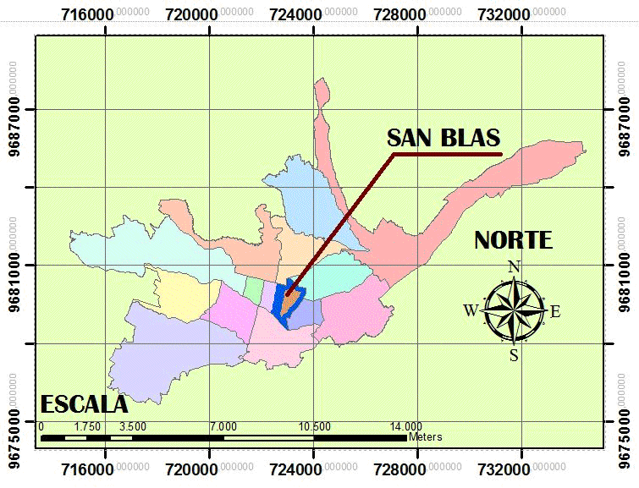
UBICACIÓN DE LA CIUDADELA HUAYNA-CÁPAC
Fuente: Sistema de Información Geográfica Cuenca e Instituto Militar Geográfico.

Slide 8
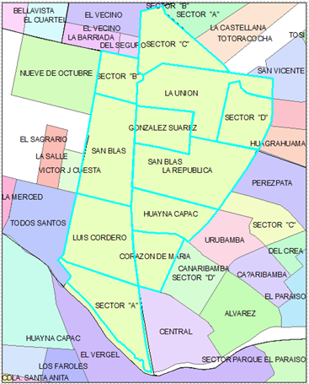
UBICACIÓN DE LA CIUDADELA HUAYNA-CÁPAC
Fuente: Sistema de Información Geográfica Cuenca e Instituto Militar Geográfico.

Slide 9
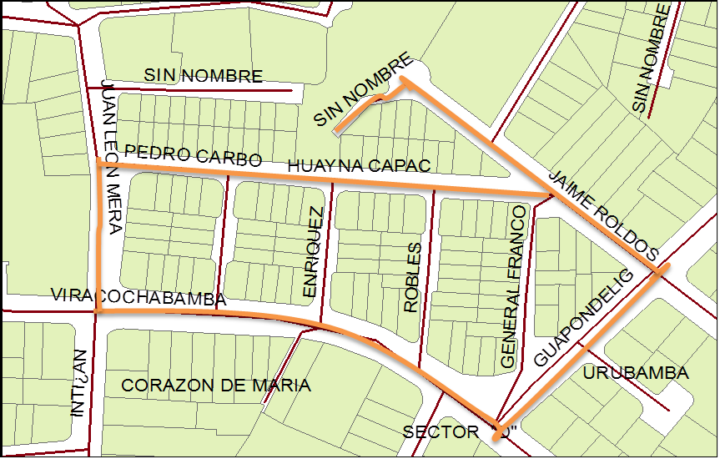
UBICACIÓN DE LA CIUDADELA HUAYNA-CÁPAC
Fuente: Sistema de Información Geográfica Cuenca e Instituto Militar Geográfico.

Slide 10
OBJETIVOS
General
Establecer un Plan de Gestión de Residuos Sólidos de la ciudadela Huayna-Cápac, que contribuya a la disposición final de los mismos realizado por EMAC-EP

Slide 11
OBJETIVOS
Específicos
Realizar el inventario y caracterización de los residuos sólidos generados en los hogares de la ciudadela Huayna-Cápac
Levantar un diagnóstico de la gestión actual de los residuos producidos en la ciudadela
Evaluar el comportamiento de los habitantes de la ciudadela respecto a la gestión de los residuos sólidos.
Desarrollar una propuesta de Plan de Gestión Integral de Residuos Sólidos para los moradores de la ciudadela.

Slide 12
MARCO LEGAL
CONSTITUCIÓN 2008
Ambiente sano, artículo 14
Derechos de la naturaleza, artículos 71, 72
Naturaleza y ambiente, artículos 395, 396
LEY DE GESTIÓN AMBIENTAL
Título I: Ámbito y Principios de la Ley, artículos 1, 2
Título I: De la Autoridad Ambiental, artículo 8
Título I: Participación ciudadana, artículo 20, 30

Slide 13
MARCO LEGAL
TEXTO UNIFICADO DE LEGISLACIÓN AMBIENTAL TULAS
Libro 6, Anexo 6
4.13 Normas generales para la recuperación de desechos sólidos no peligrosos.
ÁMBITO DE LA ORDENANZA Y COMPETENCIA DE LA EMAC-EP
Artículos 1, 2

Slide 14
MARCO LEGAL
ORDENANZA MUNICIPAL DE FECHA 01 DE ABRIL DE 2010
Sistemas de tratamiento y reciclaje, artículos 14, 15 y 16
INSTRUCTIVO (por aprobar) EMAC-EP
Almacenamiento de residuos sólidos multiusuarios
4.4 Normas generales para el almacenamiento de desechos sólidos no peligrosos: artículos 4.4.8, 4.4.9 y 4.4.16

Slide 15
METODOLOGÍA
Determinación de la muestra
Definición de la población
N= Tamaño de la población
n= Tamaño de la muestra
ϭ=Varianza de la muestra, valor constante de 0,50.
z=Nivel de confianza, relación al 95% de confianza equivale a 1,96 (más usual)
E =Error permisible, varía entre el 1% (0,01) y 9% (0,09), valor que queda a criterio del encuestador.

Slide 16
METODOLOGÍA
Determinación de la muestra
Definición de la población
Aplicando la fórmula y considerando 98 viviendas de las 121 que era el universo original (23 destinadas a locales comerciales), y consideradas 83 (15 no cumplen en los días de estudio),se determina lo siguiente:
E= 1% n=97
E= 9% n=54
E= 5% n=78

Slide 17
METODOLOGÍA
Determinación de la producción per cápita
Determinación de la composición de los residuos sólidos
Determinación de la densidad de los residuos sólidos

Slide 18
DATOS OBTENIDOS DEL ESTUDIO
Tabla 5.1 Producción semanal kg (pág. 60)
Tabla 5.2 Producción per cápita kg/hab/día (pág. 62)

Slide 19
DATOS OBTENIDOS DEL ESTUDIO
Tabla 5.3 Composición de residuos sólidos % (pág. 64)
Tabla 5.4 Densidades kg/m3 (pág. 65)

Slide 20
COMPARACIÓN DE DATOS
Los datos promedio, se encuentra dentro del rango de las ciudadelas piloto.

Slide 21
COMPARACIÓN DE DATOS

Slide 22
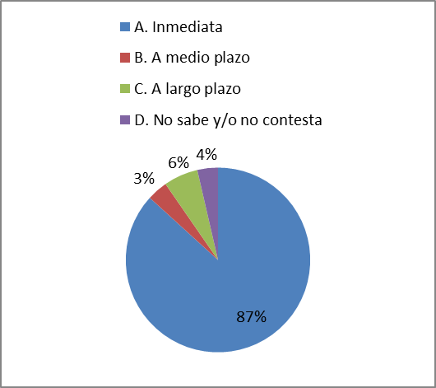
ENCUESTAS
Considera que la adopción de medidas en cuanto a la protección del medio ambiente, tiene que ser...

Slide 23
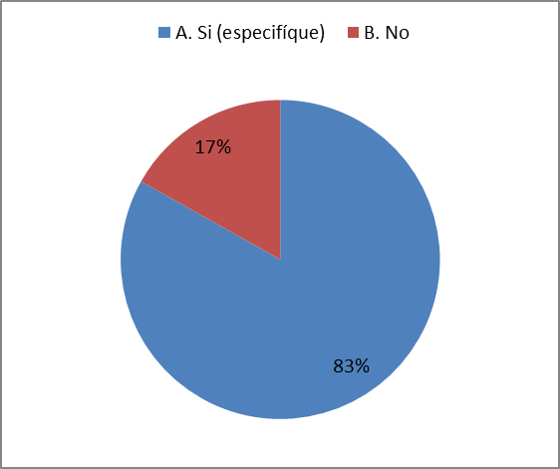
ENCUESTAS
¿Sabe qué empresa realiza la recolección de la basura en el cantón Cuenca?

Slide 24
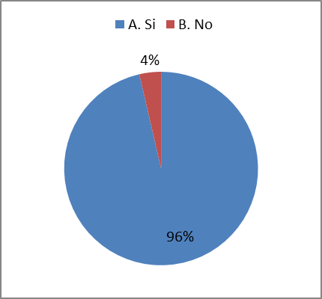
ENCUESTAS
¿Sabe usted lo que es reciclar?

Slide 25
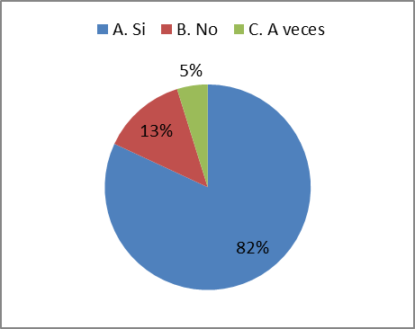
ENCUESTAS
¿Clasifica usted la basura que genera en su casa?

Slide 26
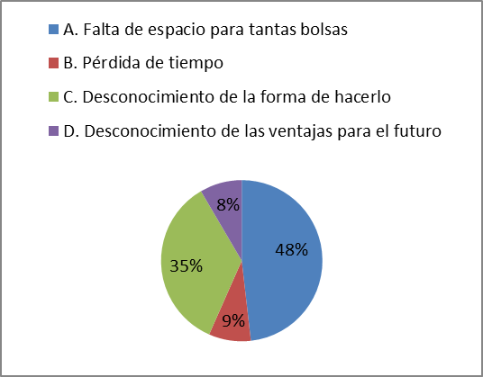
ENCUESTAS
¿Qué aspectos cree que dificultan esta clasificación?

Slide 27
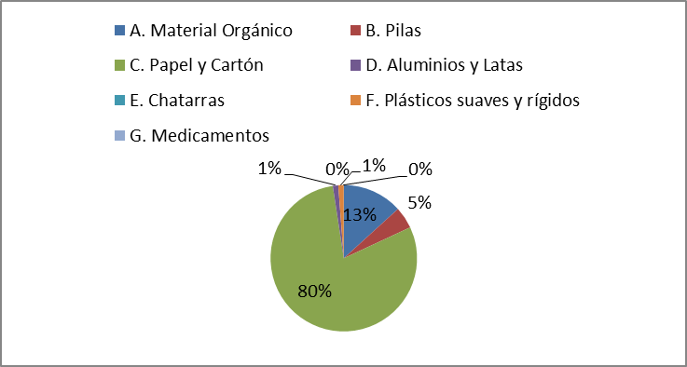
ENCUESTAS
¿Qué tipo de residuos clasifica usted?

Slide 28
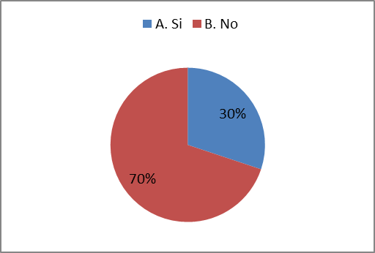
ENCUESTAS
¿Sabe cuál es el destino final de la basura?

Slide 29
PROPUESTA DEL PLAN DE GESTIÓN
Programa de capacitación: talleres bimensuales, dos días consecutivos.
Manual guía: manera de como clasificar y reciclara los RS
Propuesta de almacenamiento domiciliario
Estudio económico

Slide 30
PROPUESTA DEL PLAN DE GESTIÓN: Manual de Clasificación de Desechos Sólidos

Slide 31
PROPUESTA DEL PLAN DE GESTIÓN: Manual de Clasificación de Desechos Sólidos

Slide 32
PROPUESTA DEL PLAN DE GESTIÓN: Manual de Clasificación de Desechos Sólidos

Slide 33
PROPUESTA DEL PLAN DE GESTIÓN: Manual de Clasificación de Desechos Sólidos

Slide 34
PROPUESTA DEL PLAN DE GESTIÓN: Manual de Clasificación de Desechos Sólidos

Slide 35
PROPUESTA DEL PLAN DE GESTIÓN: Manual de Clasificación de Desechos Sólidos

Slide 36
PROPUESTA DEL PLAN DE GESTIÓN: Estudio Económico

Slide 37
CONCLUSIONES
Al caracterizar los residuos sólidos, se encontró una tasa de generación per cápita de 0,588 kg/hab/día, cuyo valor está dentro de la tasa promedio a nivel nacional (0.686 kg/hab/día según Informe Analítico del Ecuador, Evaluación 2002); y además es compatible con 0.600 kg/hab/día asumido por la EMAC-EP para las ciudadelas piloto que son Vista Linda y Villa Verde.

Slide 38
CONCLUSIONES
La gestión actual de residuos, es deficiente en cuanto al conocimiento y tratamiento del manejo de los residuos sólidos.

Slide 39
CONCLUSIONES
Los habitantes de la ciudadela desconocen el manejo, gestión y tratamientos de residuos sólidos.

Slide 40
CONCLUSIONES
Aprovechar el estudio económico, pues significa un ingreso para solventar gastos que genere la Casa Comunal.

Slide 41
RECOMENDACIONES
A los moradores de la ciudadela Huayna-Cápac, adoptar el plan de manejo de los residuos en su domicilio.

Slide 42
RECOMENDACIONES
A la Directiva, el buscar que los moradores entreguen sus materiales reciclados, puesto que con la comercialización de los mismos, existe la posibilidad de tener un ingreso para gastos de la ciudadela en general.

Slide 43
RECOMENDACIONES
A la EMAC-EP realizar estas capacitaciones propuestas a los moradores de la ciudadela, ya que esto permitirá reducir el ingreso de residuos sólidos al relleno sanitario, colaborar con la planta de compostaje.

Slide 44
RECOMENDACIONES
Al realizar este programa de Gestión de Residuos Sólidos, la ciudadela Huayna-Cápac se uniría a las 2 ciudadelas piloto (Vista Linda y Villa Nueva), en donde la EMAC-EP está incursionando en la gestión de los mismos, y demostrar que el resto de barrios de Cuenca, si pueden colaborar con la EMAC-EP, en cuanto a los residuos sólidos se refiere.

